Slide 1


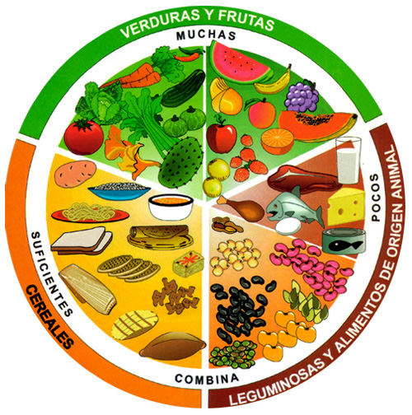

LA ADMINISTRACION TORRES TOREO I
COMITÉ CIUDADANO
GOBIERNO DEL DISTRITO FEDERAL
TE INVITA A:
LA PLATICA: APRENDER A COMER ES MAS SANO Y ECONOMICO.
DIA: SABADO 28 DE MAYO 2011
HORA: 9:00 AM.
LUGAR: A UN COSTASDO DE LOS EDIFICIOS MEXICO Y SAN JUAN

